Slide 1
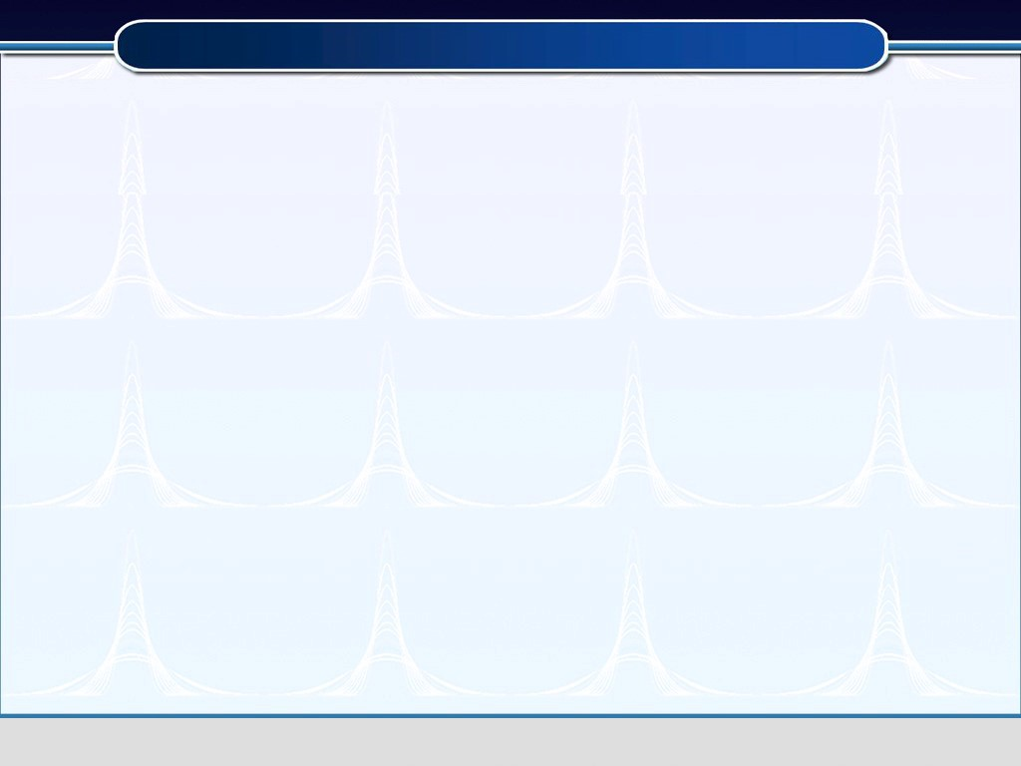
第五章补充习题

Slide 2

例1 估计定积分
的值.

Slide 3
例2 设
计算

Slide 4






例3.
估计下列积分值
解: 因为
∴
即
机动 目录 上页 下页 返回 结束

Slide 5
例4. 选择一个常数 c , 使
解: 令
则
因为被积函数为奇函数 , 故选择 c 使
即
可使原式为 0 .
机动 目录 上页 下页 返回 结束

Slide 6
例5.
试证
至少存在一点
使
分析:
要证
即
故作辅助函数
机动 目录 上页 下页 返回 结束
Notes:
典型 P241 例5.8

Slide 7
证明: 令
在
上连续,
在
故由罗尔定理知 ,
至少
存在一点
使
即
因在
上
连续且不为0 ,
从而不变号,
因此
故所证等式成立 .
机动 目录 上页 下页 返回 结束

Slide 8
思考: 本题能否用柯西中值定理证明 ?
如果能, 怎样设辅助函数?
要证:
提示:
设辅助函数
例15 目录 上页 下页 返回 结束

